Slide 1
软件学院测试方向实训项目成果展示
APPTEST

Slide 2
性能测试
移动端测试
成员介绍
实训总结

Slide 3







成员介绍
陈若繁
刘宸
01
07
02
于俊伟
秦一诺
06
03
05
04
杨凯静
王浩馨
刘海新
Notes:
模板来自 http://docer.mysoeasy.com/

Slide 4
性能测试是通过自动化的测试工具模拟多种正常、峰值以及异常负载条件来对系统的各项性能指标进行测试。
性能测试
performance testing

Slide 5
性能测试（基于BugFree）
1.录制脚本
2.添加事务，检查点，进行参数化
3场景设计，场景运行
4.编写压力测试报告
1.录制脚本
2.添加事务，检查点，逻辑控制器，监听器
3.场景设计，场景运行
4.编写总结报告
Jmeter的使用
Loadrunner的使用
Notes:
模板来自 http://docer.mysoeasy.com/

Slide 6
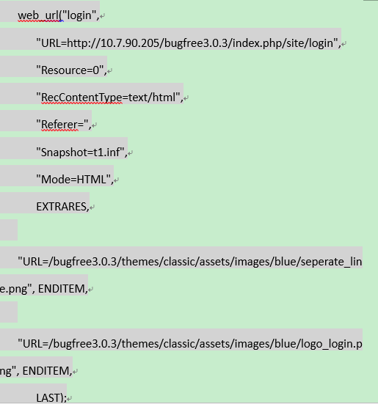
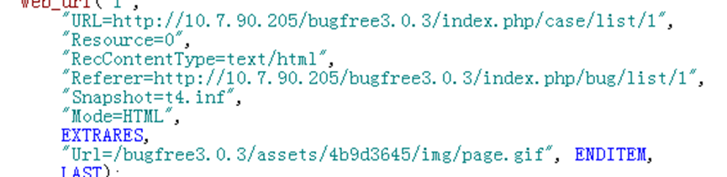
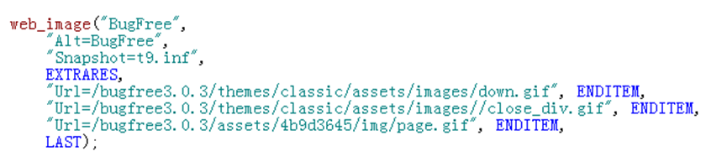
Loadrunner
组成：
Vuser Generator
Controller
Analysis
使用流程：
录制→编译→验证回放→脚本优化（设置事务、设置参数、集合点……）→运行时设置

Slide 7
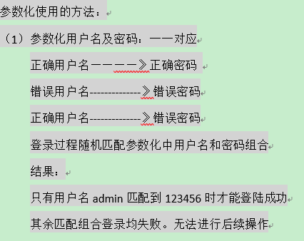
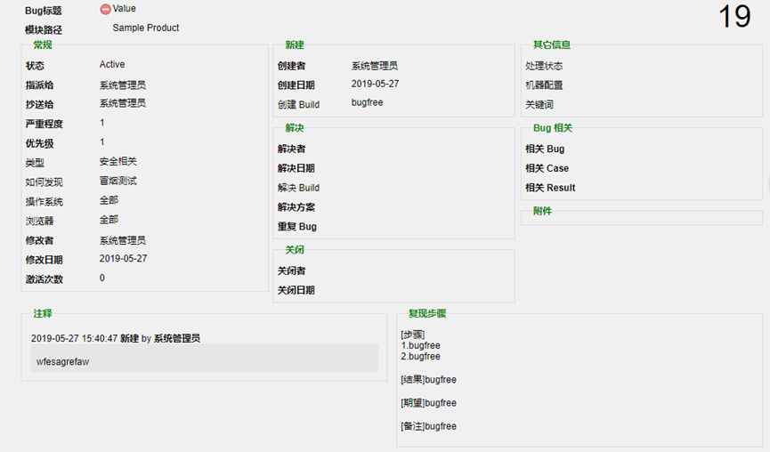
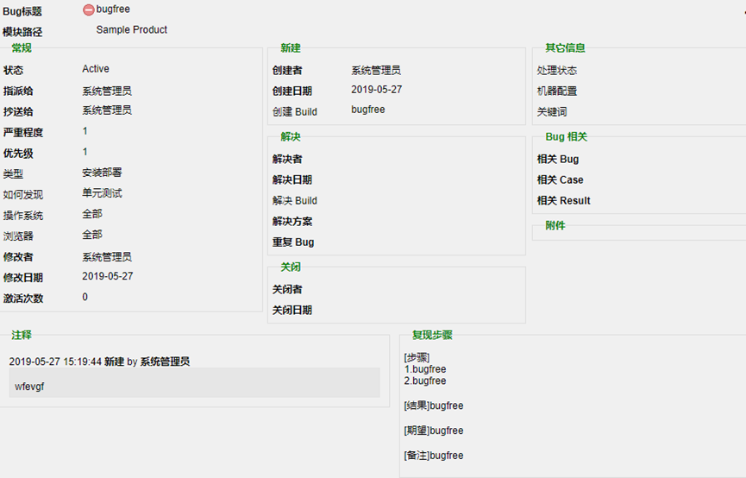
loadrunner
参数化
组合方式：
1.Sequential 2.Random3. Unique
1）Each interation 2）Each occurrence 3）Once 共九种组合方式

Slide 8
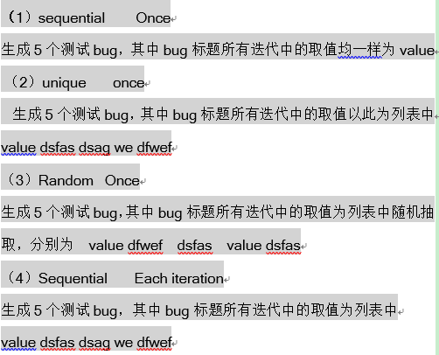
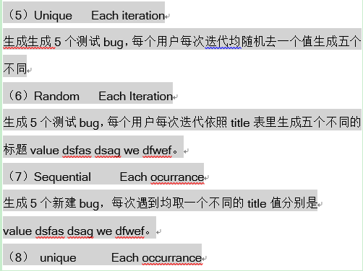
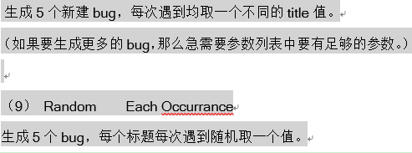
组合方式结果分析

Slide 9
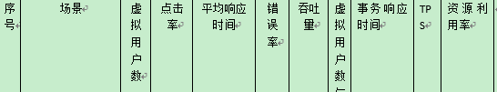
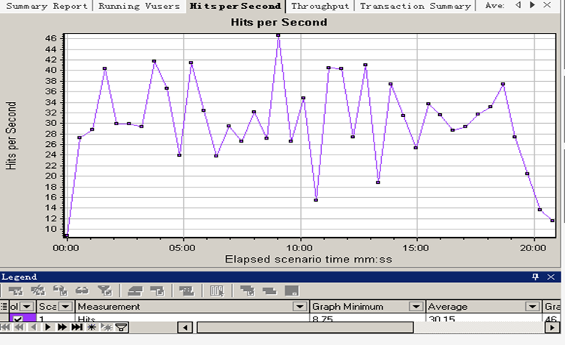
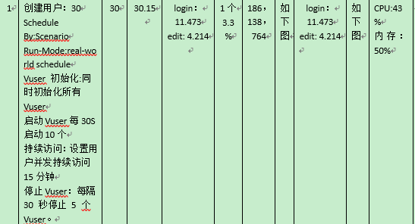
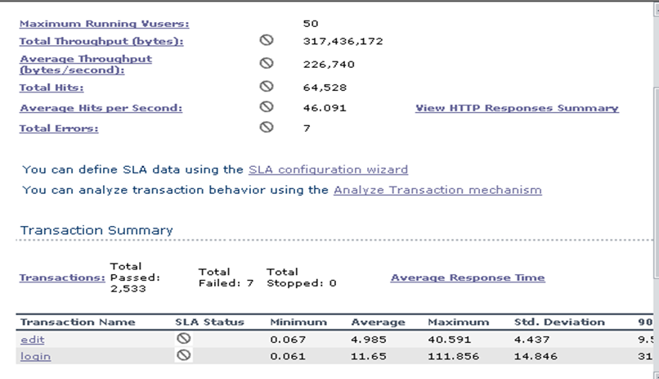
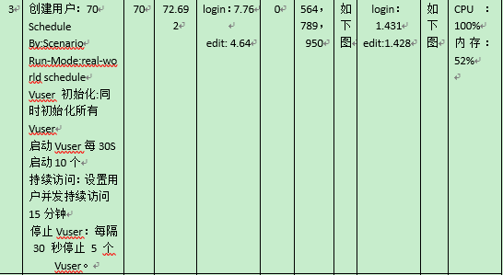
压力测试报告

Slide 10
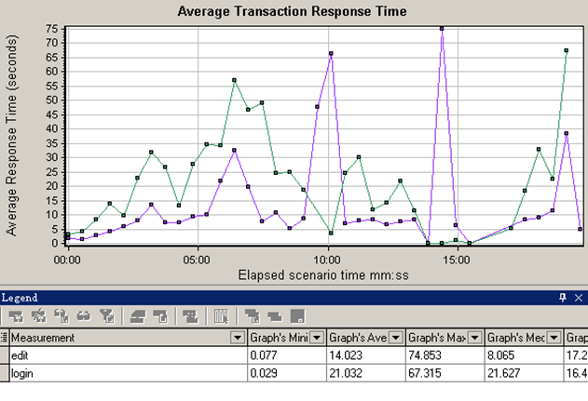
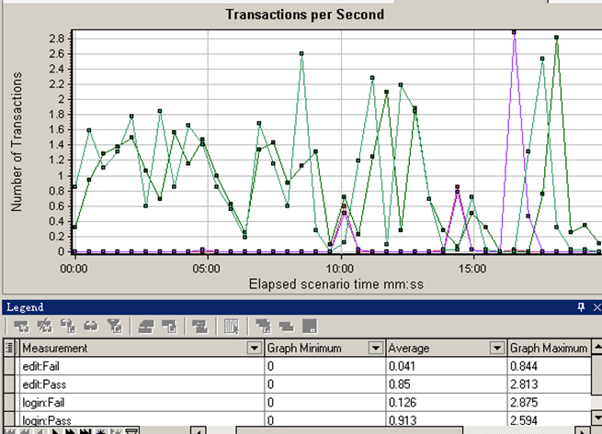
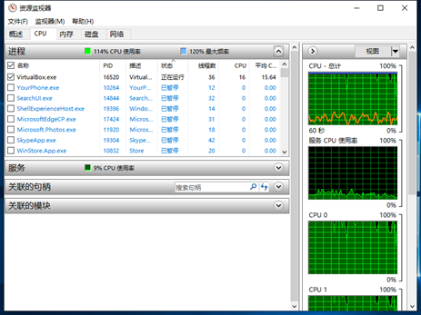
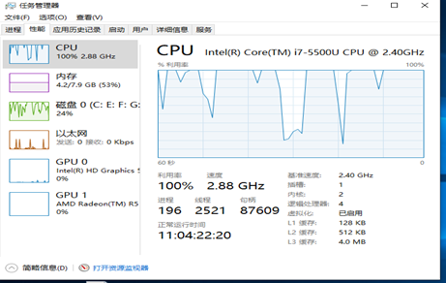
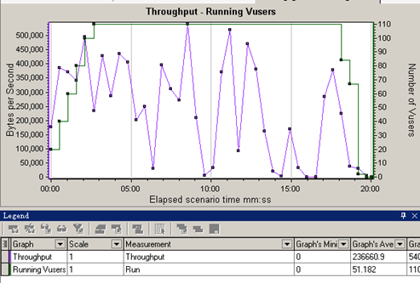
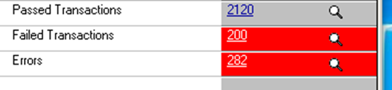
压力测试报告

Slide 11
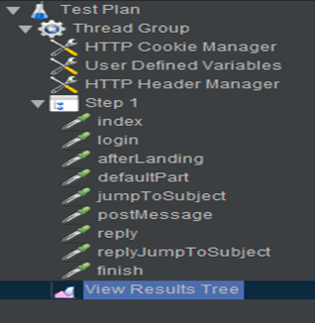
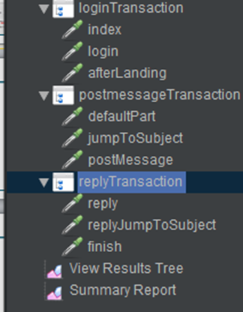
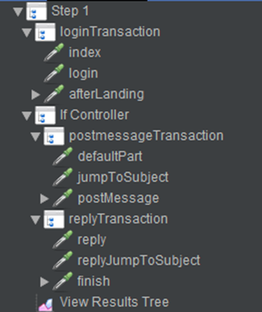
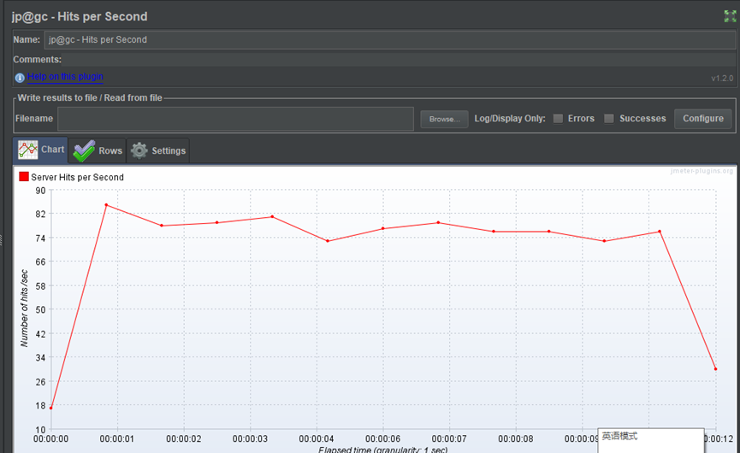
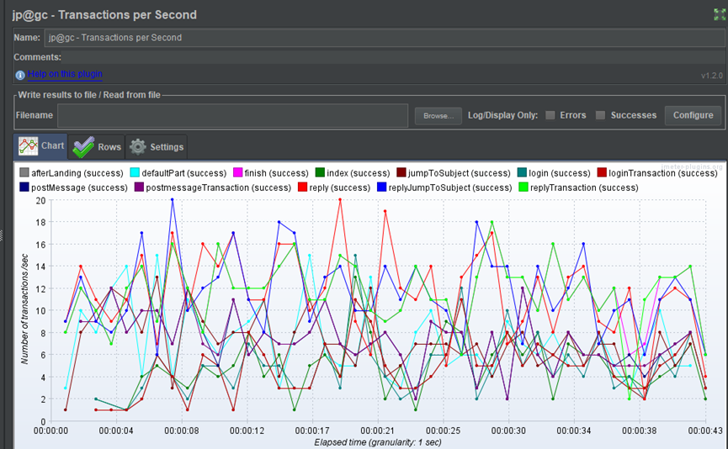
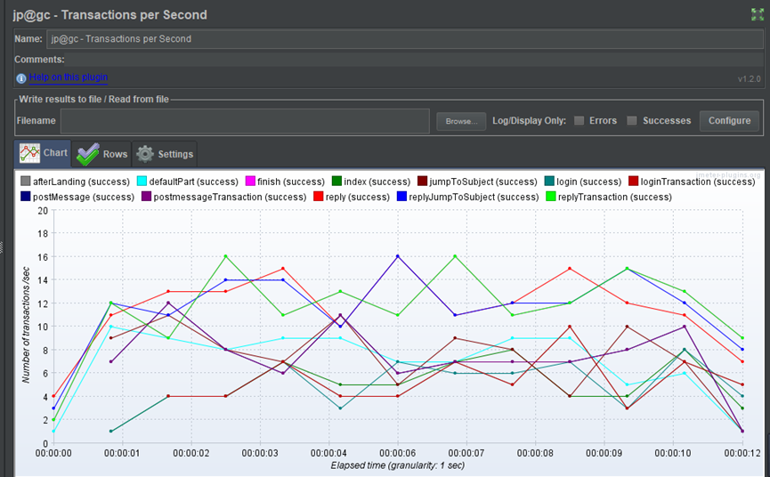
jmeter

Slide 12
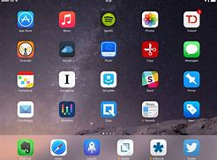

移动端测试

Slide 13
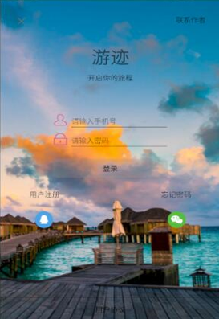
移动端测试
01
功能列表与缺陷报告的编写
02
Monkey的使用
03
自动化测试用例的编写
04
testNG报告生成与邮件发送
05
Uiautomator的使用

Slide 14
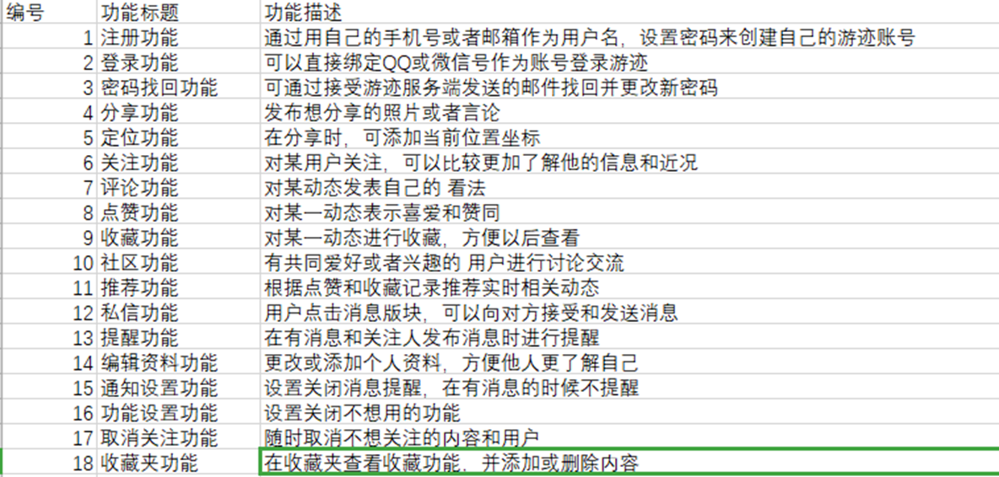
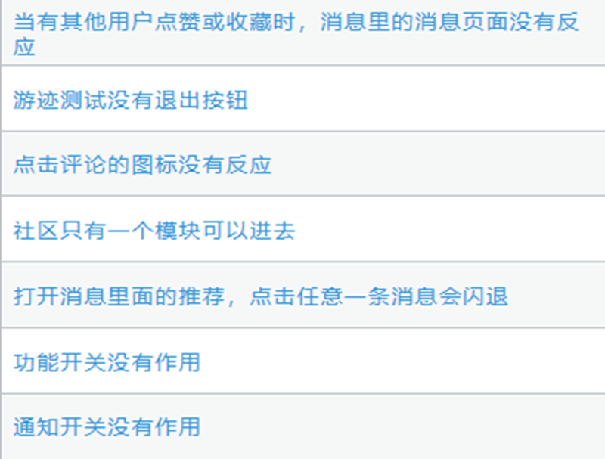
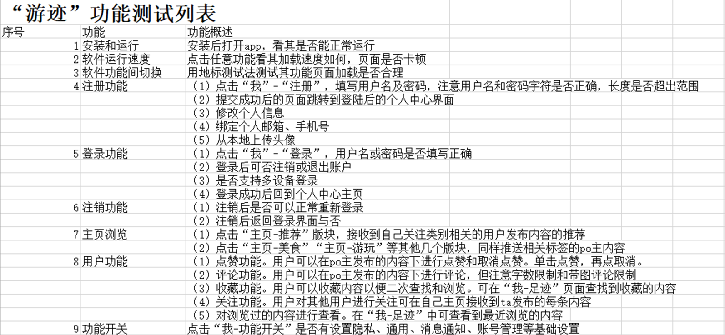
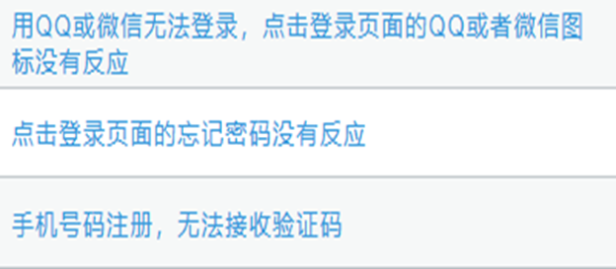
移动端测试
功能列表
缺陷报告

Slide 15
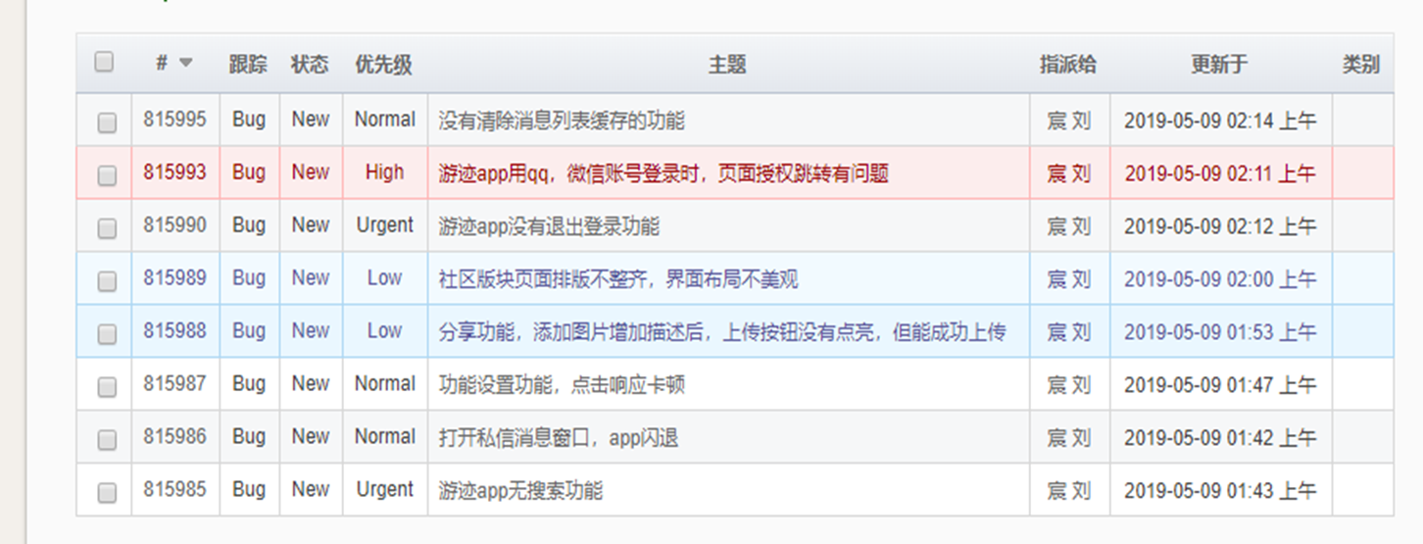
移动端测试

Slide 16
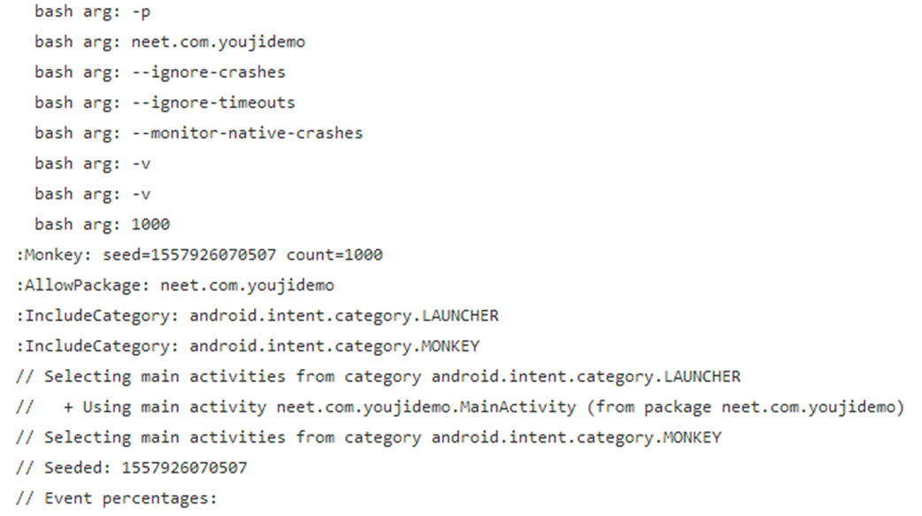
Monkey的使用
monkey是一个命令，是发送伪随机用户事件的，是Android自动化测试的一种手段，模拟用户的按键输入、触摸屏输入、手势输入等

Slide 17
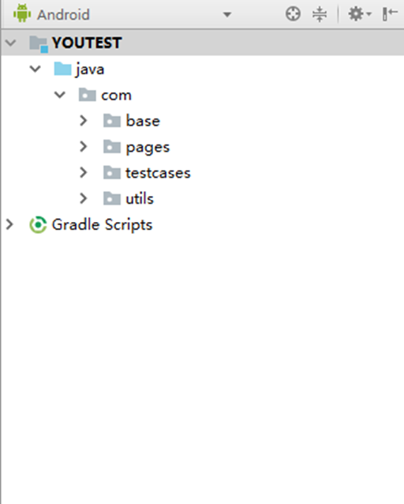
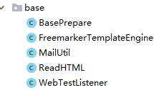
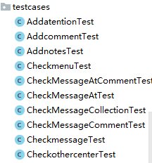
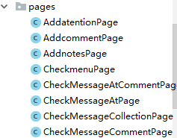
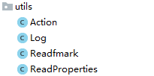
自动化测试用例

Slide 18
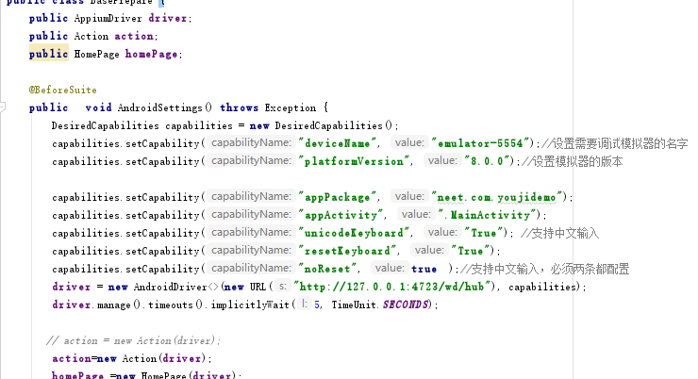
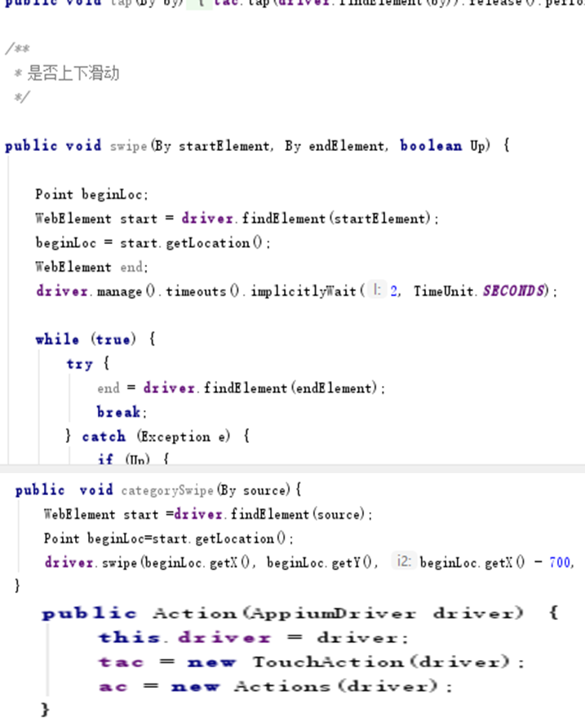
代码展示

Slide 19
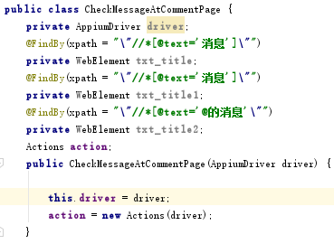
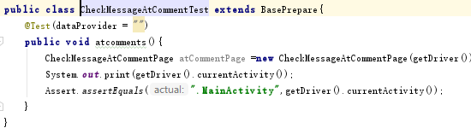
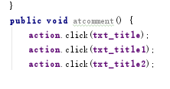
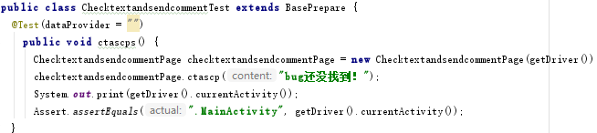
代码展示

Slide 20
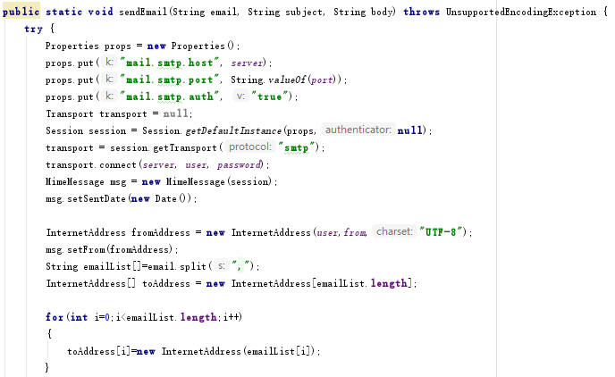
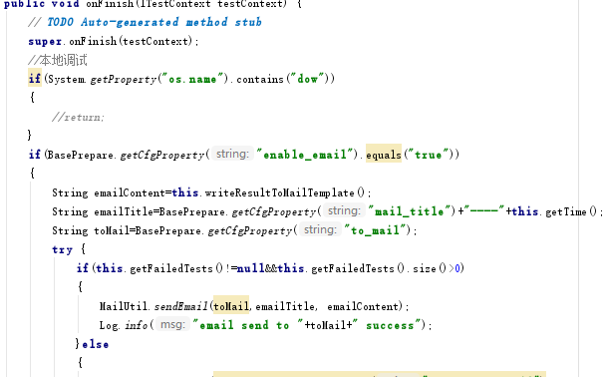
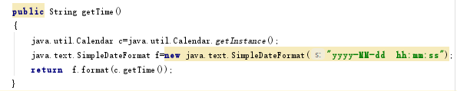
代码展示

Slide 21
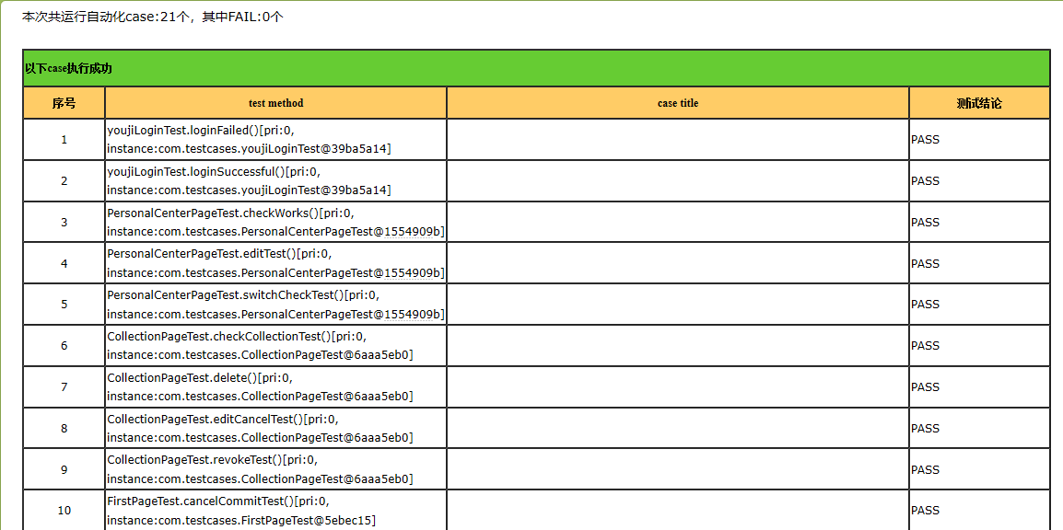
测试报告

Slide 22
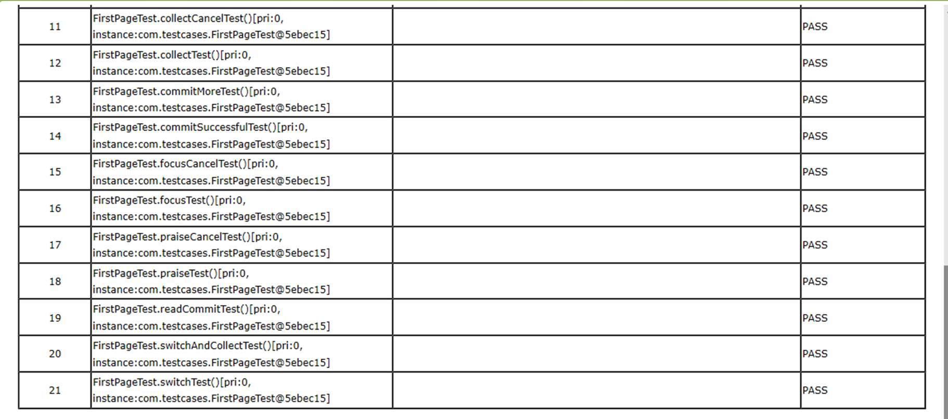
测试报告

Slide 23




Uiautomator

Slide 24
实训总结
性能测试
移动端测试
B
.
A
Notes:
模板来自于 http://docer.wps.cn

Slide 25
性能测试
1
1.对于jmeter的使用有了更多的操作作验，对于一些功能的使用也的到了进一步巩固与提升。
2.对于样本数目、最新样本、平均、偏离、吞吐量、中值检测值的分析更加到位
3.掌握了基本压力测试的方法与监测点
1.对loadrunner的使用原理及流程有了更好的掌握
2.对于使用过程中出现的一些问题也可以灵活的解决
3.接口测试除了基本的接口参数、功能等基本内容沟通，还要对服务端有更深入的了解，部署环境的策略以及日志记录的机制等等，避免某些问题的发生，提高测试效率。
loadrunner
jmeter
2
Notes:
模板来自于 http://docer.wps.cn

Slide 26
移动端测试
灵活的使用测试工具进行测试工作的开展，对Appium的使用更加熟练
monkey命令进行测试，通过随机事件流模拟人的操作，对检查程序的内存溢出、空指针有很大的作用。﻿﻿
移动端测试
功能测试涉及的测试主要包括基本功能测试，安装、卸载、运行测试，异常处理（包括网络突然断开或者网速过慢、机器内存不足等异常情况的处理）测试。﻿﻿
熟悉了移动端App测试的一般流程，掌握了测试工具的使用
掌握服务器端，客户端，数据库之间的联系，提升了根据控制台报错信息找出相关问题所在的能力
Notes:
模板来自于 http://docer.wps.cn

Slide 27



问题解决途径
1.寻求老师帮助
2.查阅相关技术公众号（CSDN，微信公众等文章）
3.查看github中的代码

Slide 28
谢谢大家
THANK YOU FOR YOUR
Notes:
模板来自于 http://docer.wps.cn

